Slide 1
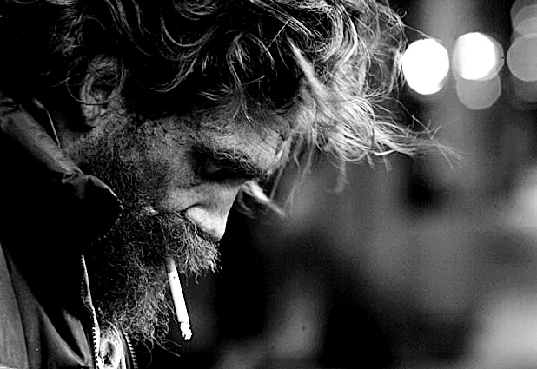


REPONIENDOSE
José Luis
R. CLAIDERMAN

Slide 2
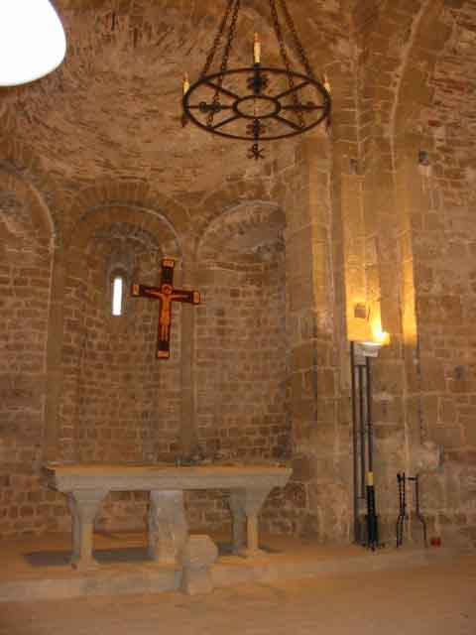
Una vez un Sacerdote estaba dando un recorrido por la Iglesia al mediodìa… al pasar por el altar decidió quedarse cerca para ver quién había venido a orar. En ese momento se abrió la puerta. El sacerdote frunció el entrecejo al ver a un hombre acercándose por el pasillo.

Slide 3
El hombre iba sin afeitar, llevaba el abrigo viejo... De pronto se arrodilló, inclinó la cabeza, y luego se levantó y se fue.
Durante los días siguientes, el mismo hombre, siempre al mediodía, estaba en la Iglesia con su maleta… se arrodillaba brevemente y luego volvía a salir.

Slide 4
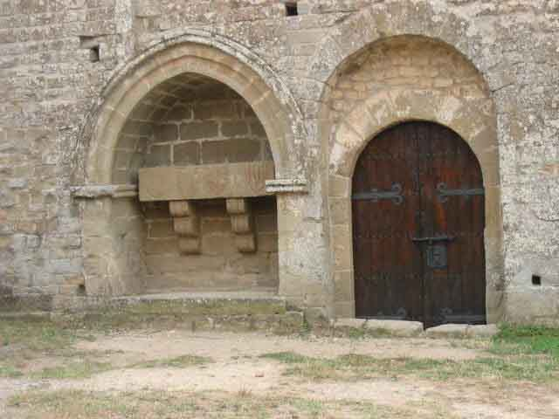
El Sacerdote un poco temeroso, empezó a sospechar que se tratase de un ladrón , por lo que un día se puso en la puerta de la Iglesia y cuando el hombre se disponía a salir le preguntó: “¿Que haces aquí?”.

Slide 5
El hombre dijó que trabajaba cerca y tenía media hora libre para la comida. Aprovechaba ese momento para orar, “sólo me quedo unos instantes, sabe, porqué la fábrica está un poco lejos, sólo me arrodillo y digo:

Slide 6
“Señor, vine nuevamente para contarte cuan feliz me haces cuando me liberas de mis pecados… no sé orar, pero pienso en Ti todos los días… así que Jesús, este es Jim reponiéndose”.

Slide 7
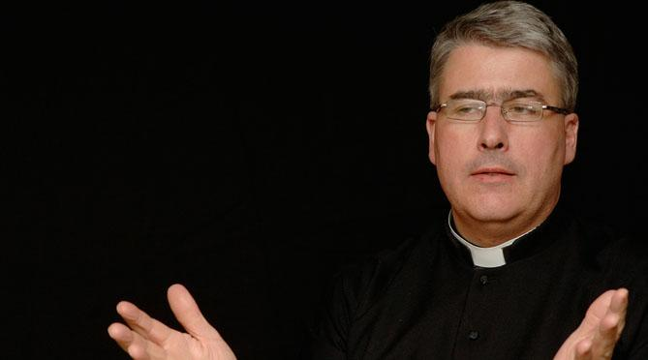
El Sacerdote le dijo a Jim que era bienvenido a la Iglesia cuando quisiera. Cuando Jim marchó, el sacerdote se arrodilló ante el altar, lleno de amor a JESÚS. Mientras las lágrimas corrían por sus mejillas, en su corazón repetía la plegaria de Jim:

Slide 8
Cierto dia el Sacerdote notó que el viejo Jim no había venido. Los días siguieron pasando sin que Jim volviese para orar, por lo que el Sacerdote comenzó a preocuparse, hasta que un día fué a la fábrica a preguntar por él.

Slide 9
Allí le dijeron que estaba enfermo, que pese a que los médicos estaban muy preocupados por su estado, creían que aún podía sobrevivir. En la semana que Jim estuvo en el hospital empeoró mucho, pero él sonreía todo el tiempo y su alegría era contagiosa.

Slide 10
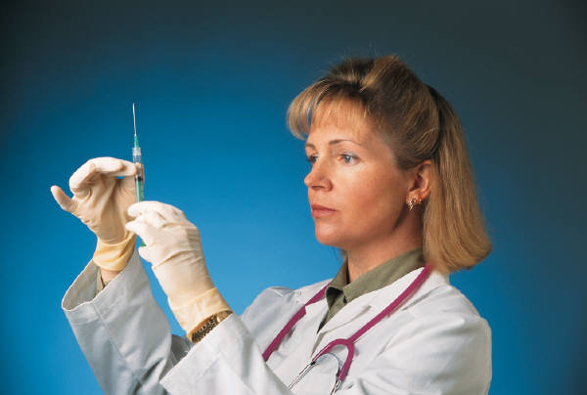
La enfermera jefe no podia entender porque Jim estaba tan feliz, ya que nunca había recibido ni flores, ni tarjetas, ni visitas.

Slide 11
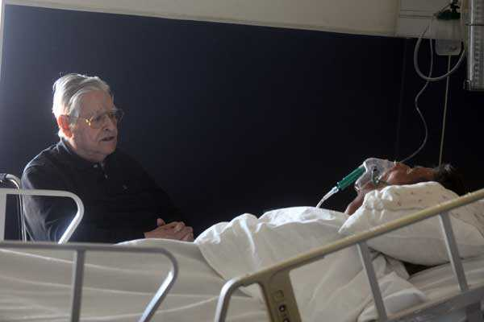
El sacerdote se acercó al lecho de Jim con la enfermera y ésta le dijo, mientras Jim escuchaba: “Ningún amigo ha venido a visitarlo, él no tiene a donde ir”.

Slide 12
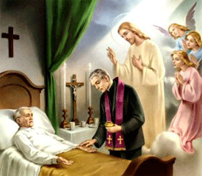
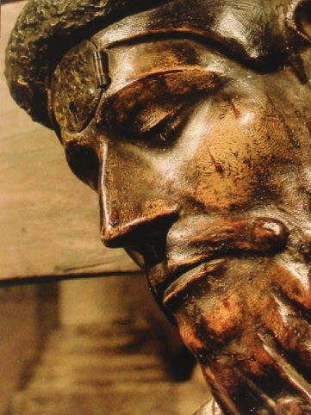
Sorprendido el
viejo Jim
dijo con una sonrisa:
La enfermera está
equivocada … pero
ella no puede saber
que TODOS LOS DÍAS,
desde que llegué aquí,
a MEDIODÍA, UN
QUERIDO AMIGO MÍO
VIENE, SE SIENTA
AQUÍ EN LA CAMA,
ME AGARRA DE LAS MANOS, SE INCLINA SOBRE MI Y ME DICE:
“SOLO VINE PARA DECIRTE, JIM, CUAN FELIZ FUÍ DESDE QUE ENCONTRÉ TU AMISTAD Y TE LIBERÉ DE TUS PECADOS. SIEMPRE ME GUSTA OIR TUS ORACIONES, PIENSO EN TI CADA DIA… ASÍ QUE JIM, ESTE ES JESÚS REPONIÉNDOSE”.

Slide 13
Un Fuerte Abrazo
Que tengas un
buen día!
José Luis

Slide 14




Accede a la sección que desees desde aquí:
PPS Exclusivos
Dedicatorias | Fechas Especiales | Graciosos | Historia y arte | Lugares | Musicales
Naturaleza y Ciencias | Política | Reflexión | Religiosos | Románticos | Salud
Si deseas recibir pps periódicamente en tu correo electrónico subscríbete aquí:

